Slide 1
Сфера и шар
Notes:
В режиме слайдов ответы и решения появляются после кликанья мышкой

Slide 2
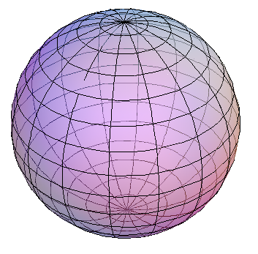
Сферой называется фигура, состоящая из всех точек пространства, удаленных от данной точки, называемой центром, на данное расстояние, называемое радиусом.
Отрезок, соединяющий произвольные две точки сферы, называется хордой. Хорда, проходящая через центр, называется диаметром сферы.
Шаром называется фигура, состоящая из всех точек пространства, удаленных от данной точки, называемой центром, на расстояние, не превосходящее данное, называемое радиусом.
Сфера с тем же центром и того же радиуса, что и данный шар, называется поверхностью шара.
Notes:
В режиме слайдов ответы и решения появляются после кликанья мышкой

Slide 3
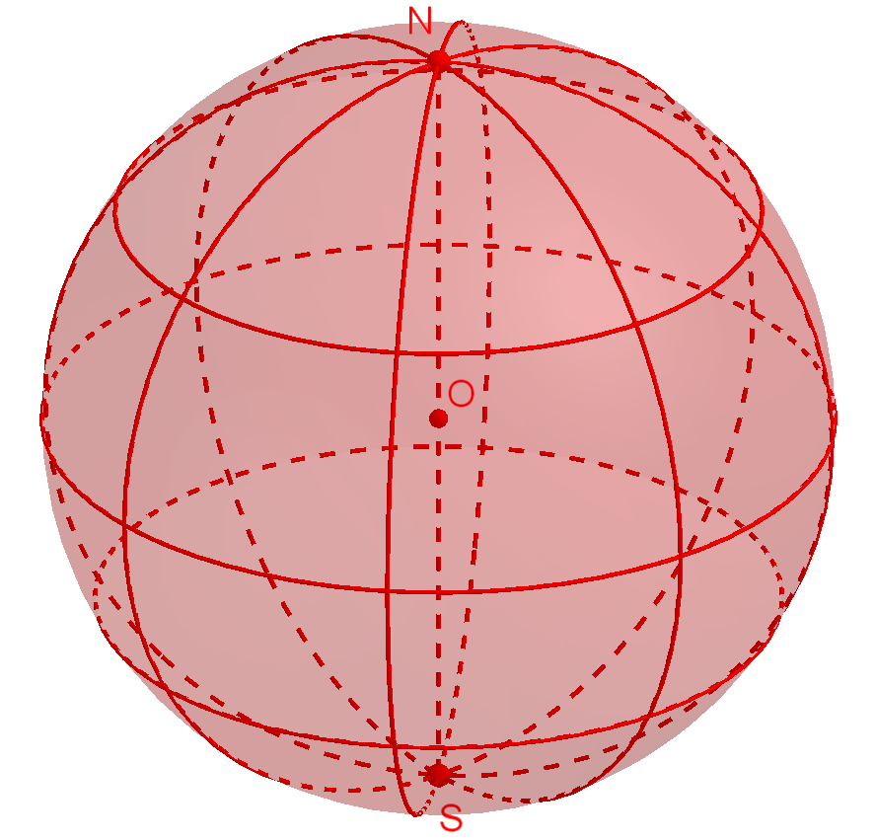
На рисунке показано изображение сферы с параллелями, меридианами и полюсами, полученное в программе GeoGebra.
Notes:
В режиме слайдов ответы и решения появляются после кликанья мышкой

Slide 4
Упражнения
Какому неравенству удовлетворяют точки A, принадлежащие шару с центром в точке О и радиусом R? Какому неравенству удовлетворяют точки вне этого шара?
Ответ. OA $≤R.$ OA > R.
Notes:
В режиме слайдов ответы и решения появляются после кликанья мышкой

Slide 5
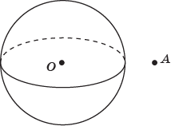
Точка A расположена вне сферы радиуса R и удалена от центра O этой сферы на расстояние d (d > R). Чему равны наименьшее и наибольшее расстояния от точки A до точек данной сферы?
Ответ. d + R, d – R.
Notes:
В режиме слайдов ответы и решения появляются после кликанья мышкой

Slide 6
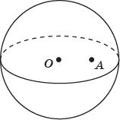
Точка A расположена внутри сферы радиуса R и удалена от центра O этой сферы на расстояние d (d < R). Чему равны наименьшее и наибольшее расстояния от точки A до точек данной сферы?
Ответ. R – d, R + d.
Notes:
В режиме слайдов ответы и решения появляются после кликанья мышкой

Slide 7
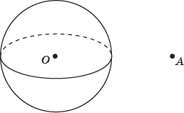
Наибольшее и наименьшее расстояния от данной точки, расположенной вне сферы, до точек сферы равны соответственно 50 см и 20 см. Найдите радиус данной сферы.
Ответ. 15 см.
Notes:
В режиме слайдов ответы и решения появляются после кликанья мышкой

Slide 8
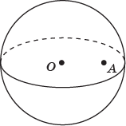
Наибольшее и наименьшее расстояния от данной точки, расположенной внутри сферы, до точек сферы равны соответственно 20 см и 4 см. Найдите радиус данной сферы.
Ответ. 12 см.
Notes:
В режиме слайдов ответы и решения появляются после кликанья мышкой

Slide 9
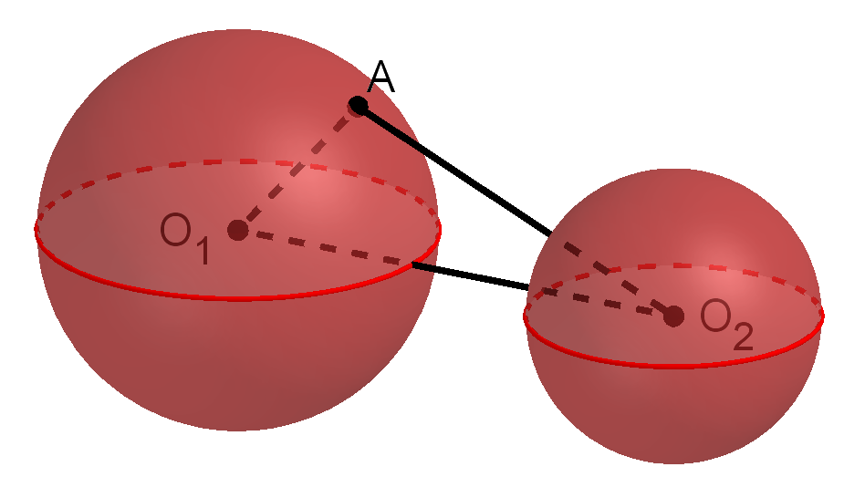
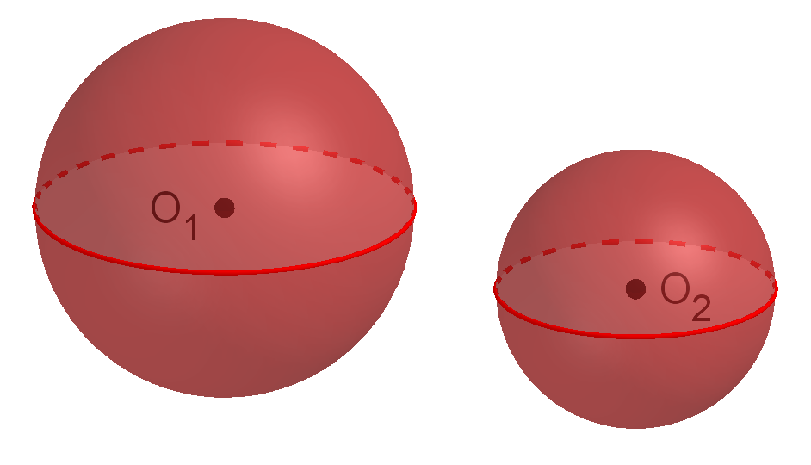
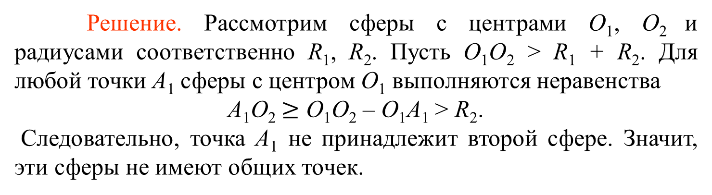
Докажите, если расстояние между центрами двух сфер больше суммы их радиусов, то эти сферы не имеют общих точек.
Решение. Рассмотрим сферы с центрами O₁, O₂ и радиусами соответственно R₁, R₂. Пусть O₁O₂ > R₁ + R₂. Для любой точки A₁ сферы с центром O₁ выполняются неравенства
A₁O₂ $≥$ O₁O₂ – O₁A₁ > R₂.
Следовательно, точка A₁ не принадлежит второй сфере. Значит, эти сферы не имеют общих точек.
Notes:
В режиме слайдов ответы и решения появляются после кликанья мышкой

Slide 10
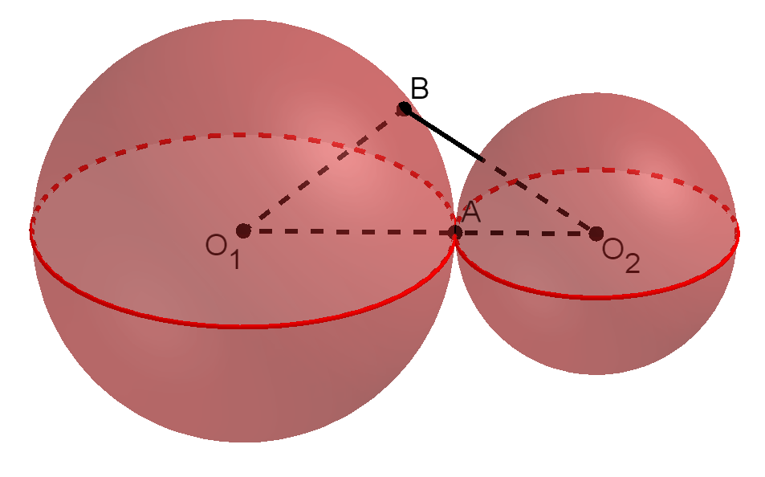
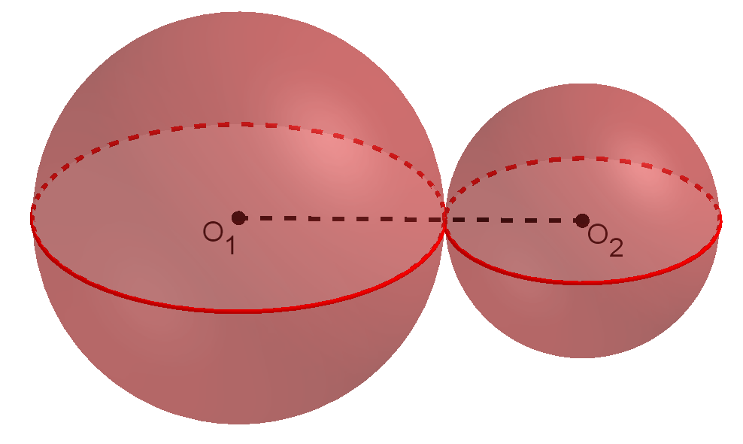
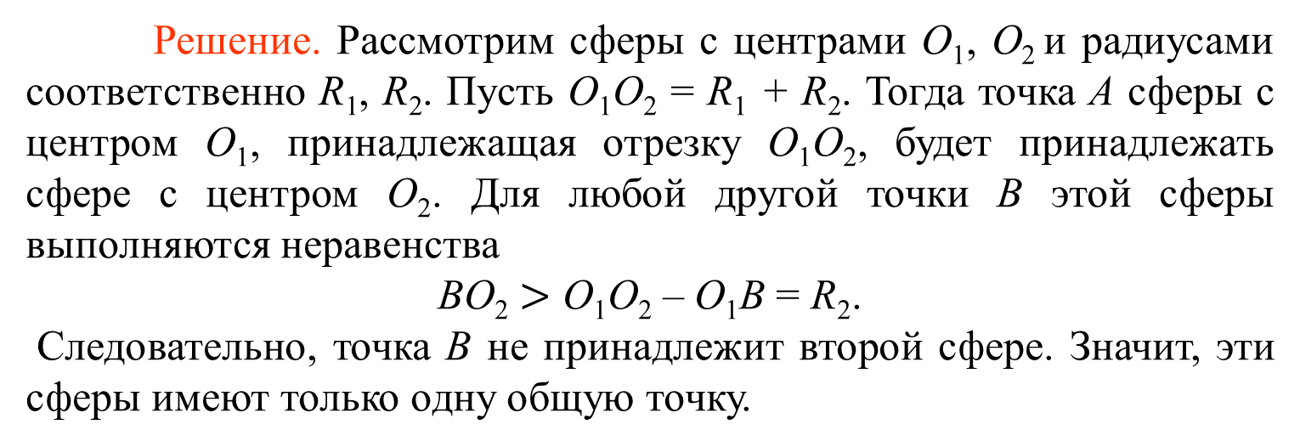
Докажите, если расстояние между центрами двух сфер равно сумме их радиусов, то эти сферы касаются, т. е. имеют только одну общую точку.
Решение. Рассмотрим сферы с центрами O₁, O₂ и радиусами соответственно R₁, R₂. Пусть O₁O₂ = R₁ + R₂. Тогда точка A сферы с центром O₁, принадлежащая отрезку O₁O₂, будет принадлежать сфере с центром O₂. Для любой другой точки B этой сферы выполняются неравенства
BO₂ $>$ O₁O₂ – O₁B = R₂.
Следовательно, точка B не принадлежит второй сфере. Значит, эти сферы имеют только одну общую точку.
Notes:
В режиме слайдов ответы и решения появляются после кликанья мышкой

Slide 11
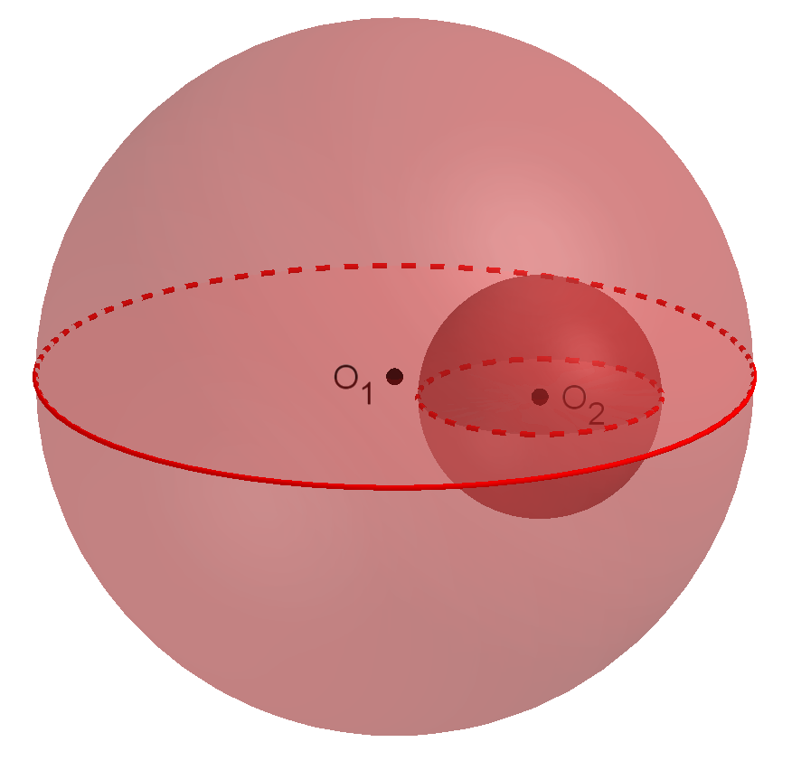
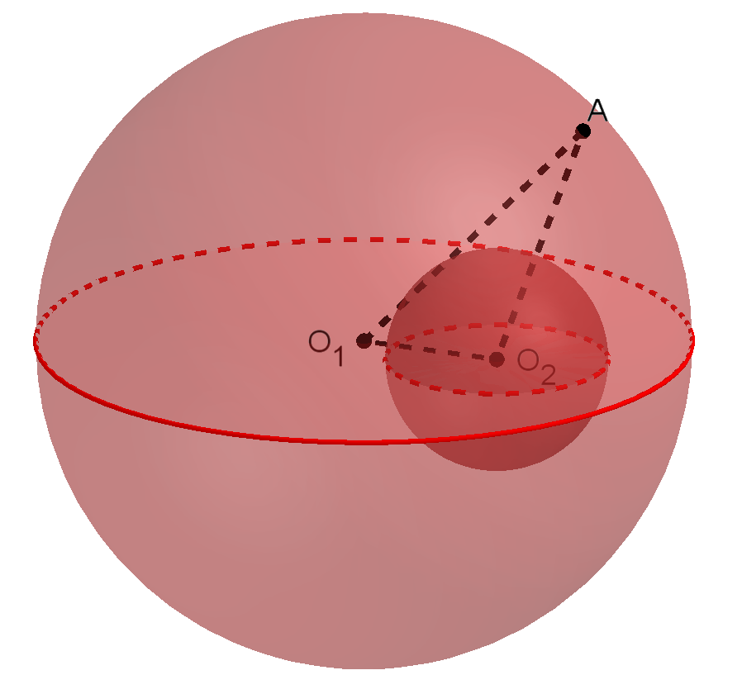

Докажите, если расстояние между центрами двух сфер меньше разности их радиусов, то эти сферы не имеют общих точек.
Решение. Рассмотрим сферы с центрами O₁, O₂ и радиусами соответственно R₁, R₂. Пусть O₁O₂ < R₁ – R₂. Для любой точки A сферы с центром O₁ выполняются неравенства
AO₂ $≥$ O₁A – O₁O₂ > R₂.
Следовательно, точка A не принадлежит второй сфере. Значит, эти сферы не имеют общих точек.
Notes:
В режиме слайдов ответы и решения появляются после кликанья мышкой

Slide 12
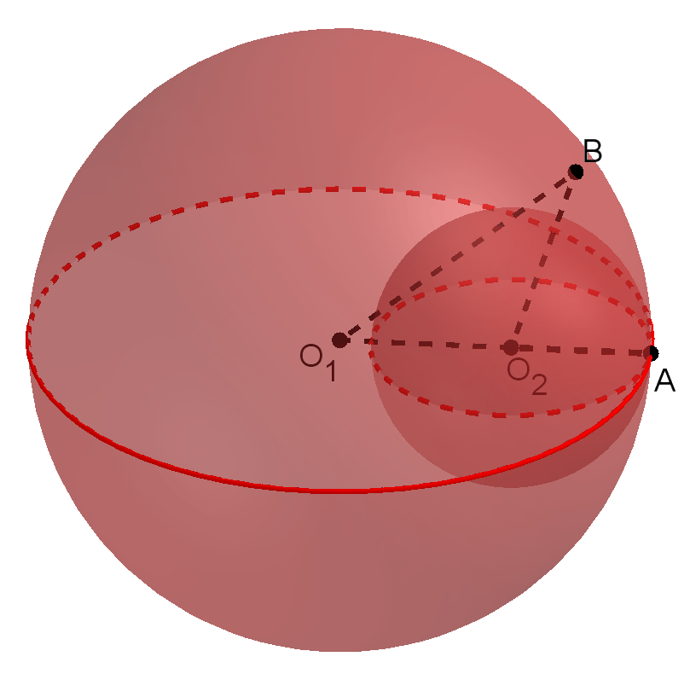
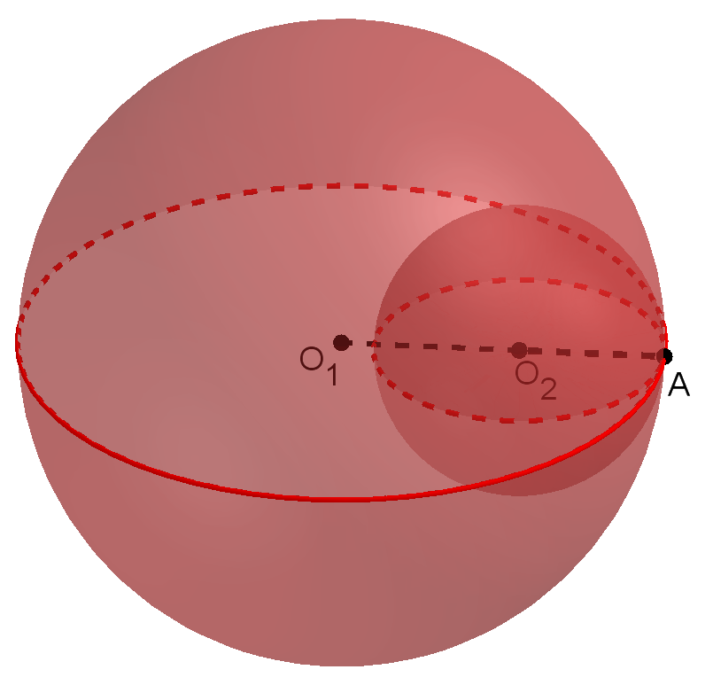
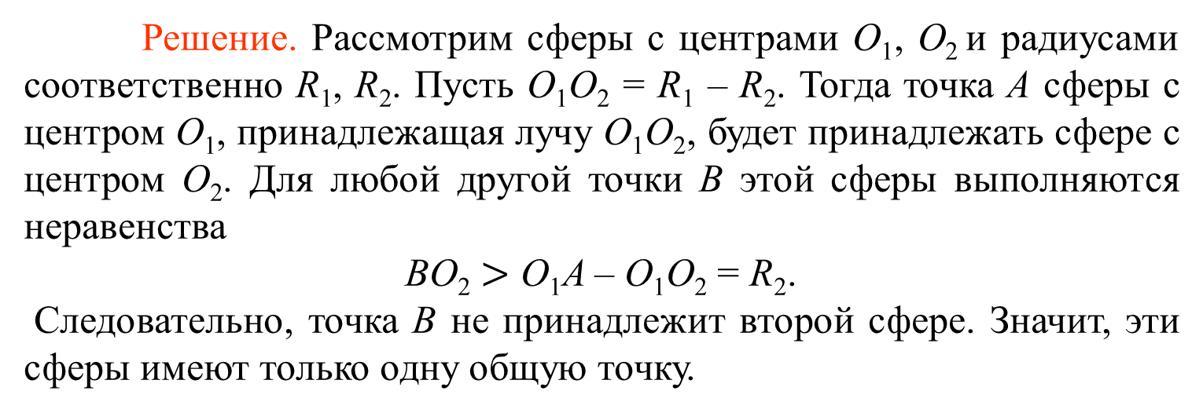
Докажите, если расстояние между центрами двух сфер равно разности их радиусов, то эти сферы касаются, т. е. имеют только одну общую точку.
Решение. Рассмотрим сферы с центрами O₁, O₂ и радиусами соответственно R₁, R₂. Пусть O₁O₂ = R₁ – R₂. Тогда точка A сферы с центром O₁, принадлежащая лучу O₁O₂, будет принадлежать сфере с центром O₂. Для любой другой точки B этой сферы выполняются неравенства
BO₂ $>$ O₁A – O₁O₂ = R₂.
Следовательно, точка B не принадлежит второй сфере. Значит, эти сферы имеют только одну общую точку.
Notes:
В режиме слайдов ответы и решения появляются после кликанья мышкой

Slide 13
Радиусы двух сфер равны 5 и 3. Расстояние между их центрами равно: а) 10; б) 8; в) 2; г) 1. Как эти сферы расположены друг относительно друга?
Ответ: а), г) Не имеют общих точек; б), в) касаются.
Notes:
В режиме слайдов ответы и решения появляются после кликанья мышкой

Slide 14
Расстояние между центрами двух касающихся сфер равно 5. Радиус одной сферы равен 2. Найдите радиус другой сферы.
Ответ: 3 или 7.
Notes:
В режиме слайдов ответы и решения появляются после кликанья мышкой

Slide 15
Сформулируйте определения того, что прямая касается сферы.
Ответ: Прямая касается сферы, если она имеет с этой сферой только одну общую точку.
Notes:
В режиме слайдов ответы и решения появляются после кликанья мышкой

Slide 16
Сколько касательных прямых к данной сфере можно провести через данную точку? Рассмотрите различные случаи расположения точки.
Ответ: Если точка принадлежит сфере или находится вне её, то касательных прямых бесконечно много. Если точка находится внутри сферы, то касательных прямых нет.
Notes:
В режиме слайдов ответы и решения появляются после кликанья мышкой

Slide 17
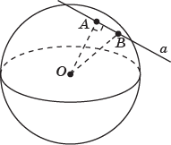
Докажите, что любая прямая, проходящая через точку сферы и перпендикулярная радиусу, проведенному в эту точку, будет касательной к сфере.
Решение. Пусть прямая a проходит через точку A сферы с центром O и перпендикулярна радиусу OA. Для любой другой точки B прямой a отрезок OB будет наклонной, следовательно, больше отрезка OA. Значит, точка B не принадлежит сфере. Таким образом, прямая a имеет только одну общую точку A со сферой, т. е. является касательной.
Notes:
В режиме слайдов ответы и решения появляются после кликанья мышкой

Slide 18
Докажите, что если расстояние от центра сферы до прямой равно радиусу сферы, то прямая касается сферы.
Решение. Из центра O сферы опустим перпендикуляр OA на прямую a. Так как его длина равна радиусу сферы, то точка A принадлежит сфере. Для любой другой точки B прямой a отрезок OB будет наклонной, следовательно, больше отрезка OA. Значит, точка B не принадлежит сфере. Таким образом, прямая a имеет только одну общую точку A со сферой, т. е. является касательной.
Notes:
В режиме слайдов ответы и решения появляются после кликанья мышкой

Slide 19
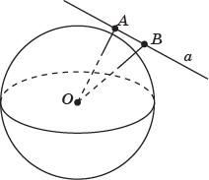
Докажите, что если расстояние от центра сферы до прямой больше радиуса сферы, то прямая и сфера не имеют общих точек.
Решение. Из центра O сферы опустим перпендикуляр OA на прямую a. Так как его длина больше радиуса сферы, то точка A не принадлежит сфере. Для любой другой точки B прямой a отрезок OB будет наклонной, следовательно, больше отрезка OA. Значит, точка B не принадлежит сфере. Таким образом, прямая a не имеет со сферой общих точек.
Notes:
В режиме слайдов ответы и решения появляются после кликанья мышкой

Slide 20
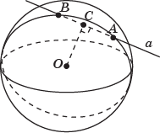
Докажите, что если расстояние от центра сферы до прямой меньше радиуса сферы, то прямая и сфера имеют две общие точки (пересекаются).
Решение. Через центр O сферы и данную прямую a проведём плоскость. Она пересекает сферу по окружности. Так как расстояние от центра O этой окружности до прямой a меньше радиуса окружности, то эти прямая и окружность имеют две общие точки. Эти точки будут искомыми точками, принадлежащими сфере.
Notes:
В режиме слайдов ответы и решения появляются после кликанья мышкой

Slide 21
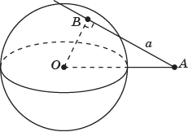
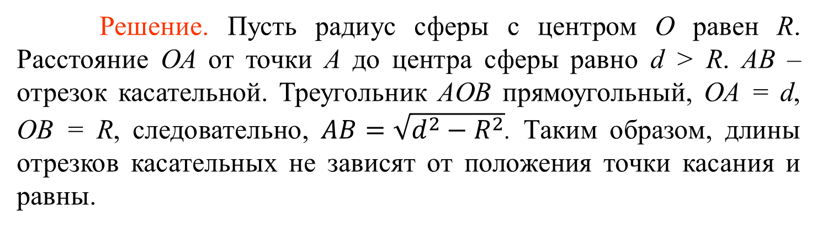
Докажите, что отрезки касательных к сфере, проведенных из од­ной точки, равны.
Решение. Пусть радиус сферы с центром O равен R. Расстояние OA от точки A до центра сферы равно d > R. AB – отрезок касательной. Треугольник AOB прямоугольный, OA = d, OB = R, следовательно, $AB=\sqrt{d^{2}−R^{2}}$. Таким образом, длины отрезков касательных не зависят от положения точки касания и равны.
Notes:
В режиме слайдов ответы и решения появляются после кликанья мышкой

Slide 22
Радиус сферы равен 3. Расстояние от точки A до центра сферы равно 5. Найдите отрезок касательной, проведённой к сфере из точки A.
Ответ. 4.
Notes:
В режиме слайдов ответы и решения появляются после кликанья мышкой

